Slide 1
20230606脂蛋白
报告人 许荣仁

Slide 2
主要议程
病人划分
分类模型
纵向相关性
下一步计划

Slide 3
病人划分
01

Slide 4
病人划分
目的
  将病人划分为不同的组，以此为分类的目标
方法
  Gensini score
  一致性聚类

Slide 5
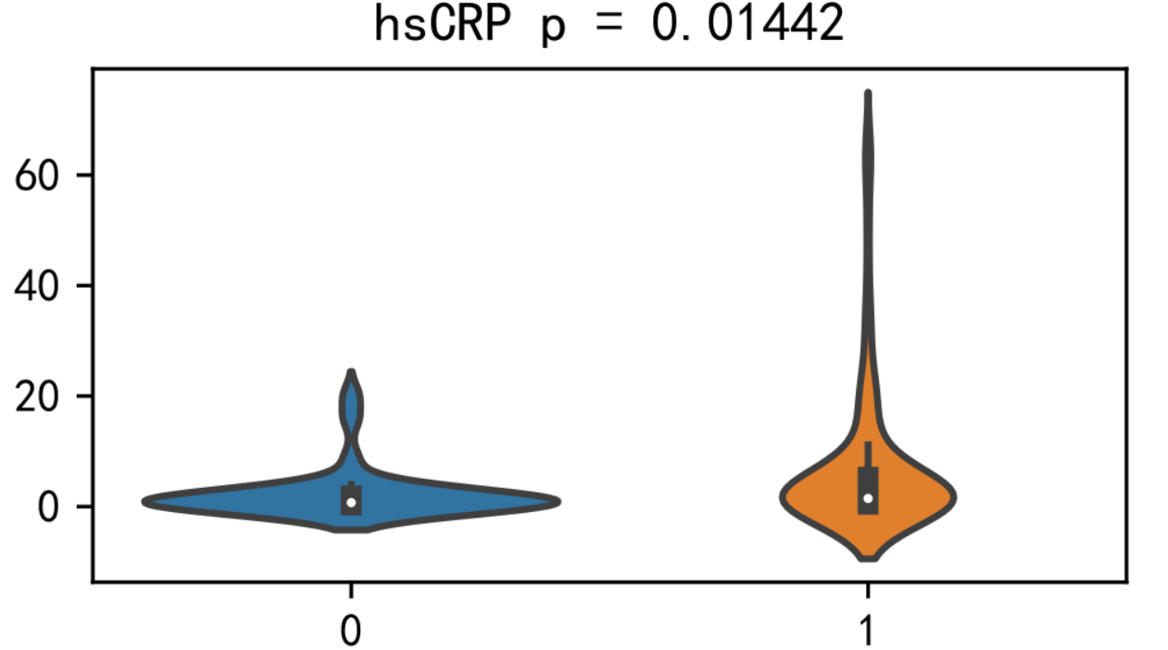
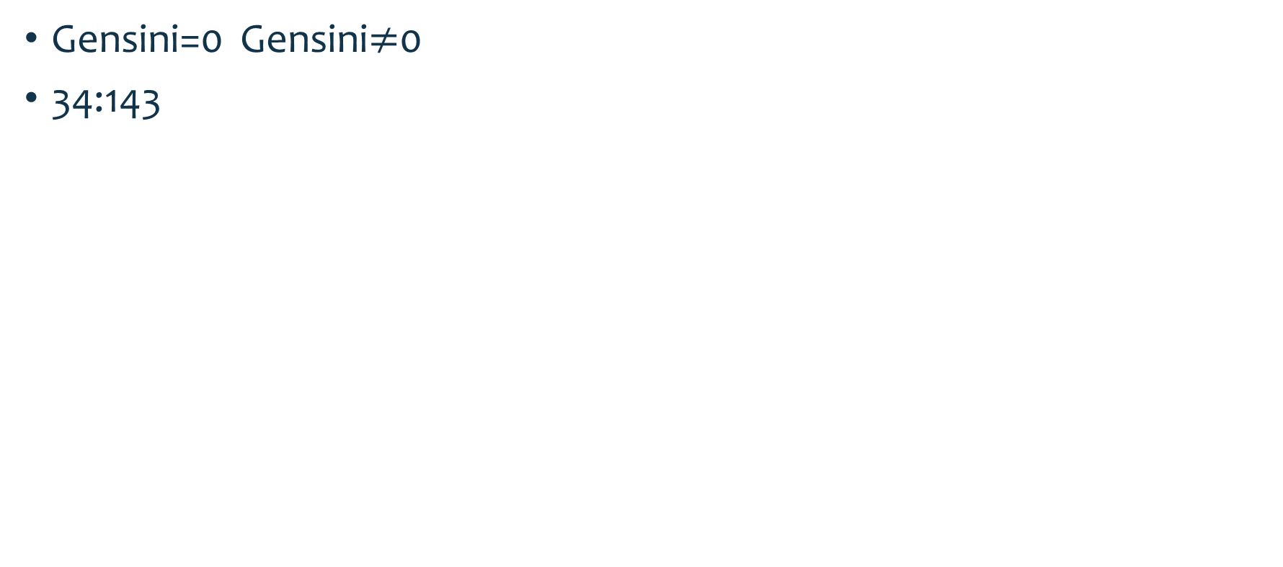
Gensini score
Gensini=0 Gensini$≠$0
34:143

Slide 6
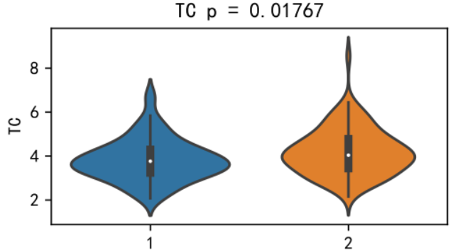
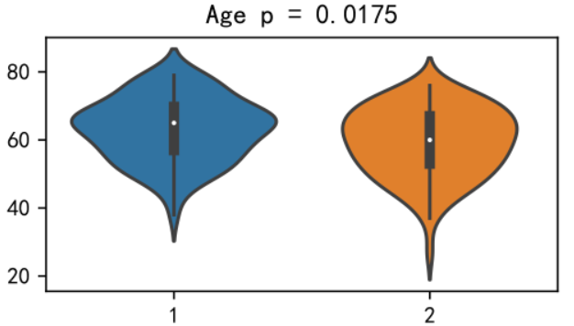
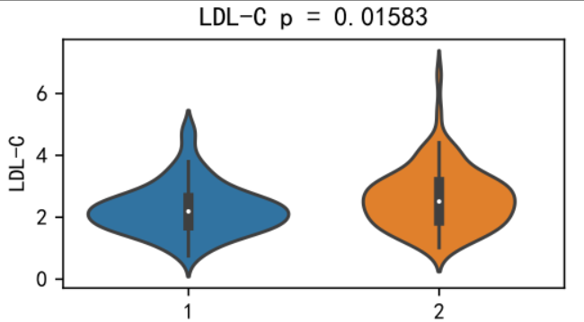
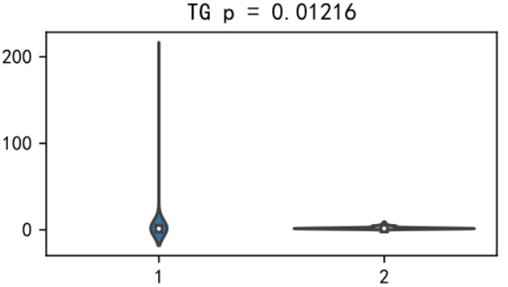
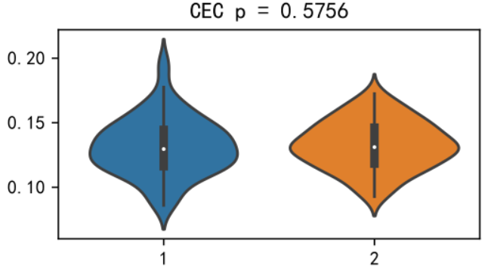
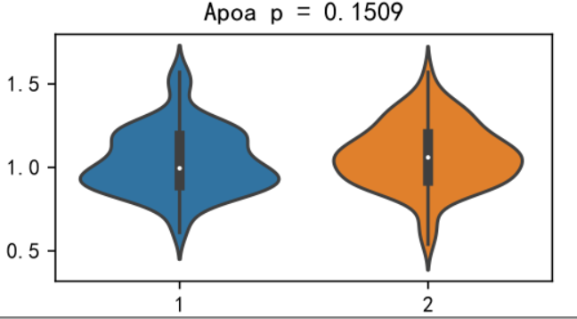
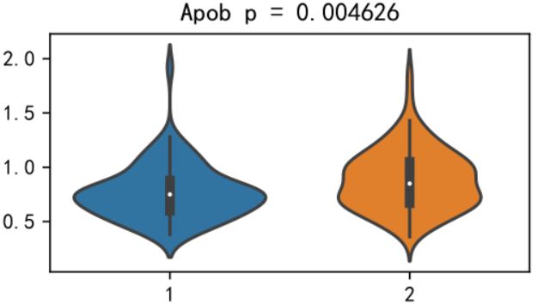
一致性聚类
Apoa两组筛选pearson有差异的
  保留2631个
聚类 99:81

Slide 7
分析结果
Gensini两组间有差异的指标很少
挑选apoa两组之间有差异的特征，再聚类反而apoa没有差异

Slide 8
分类模型
02

Slide 9
划分验证集测试集进行评估
目的
  找出分类效果好的特征子集
方法
  划分出训练集和测试集
  训练集参与特征选择和训练
  特征选择：
    分2组
    计算组间p值<0.05
    SVM, Logistic
    遗传算法多次选择，取效果较好且选出次数多的
  Pearson，MIC，Spearman，原始分子定量，分子与序列[1:9]的相关性

Slide 10
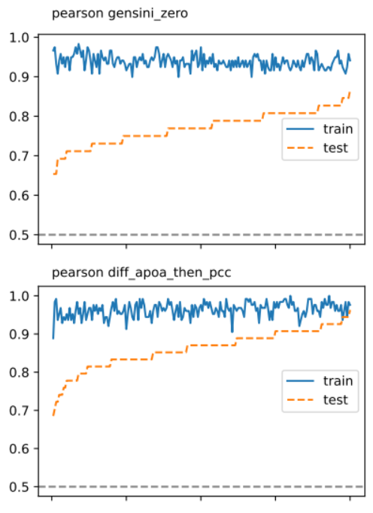
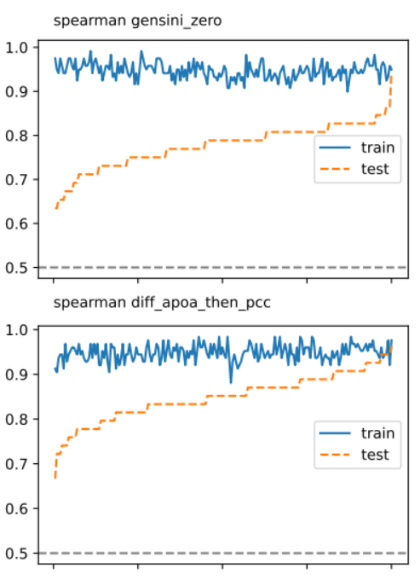
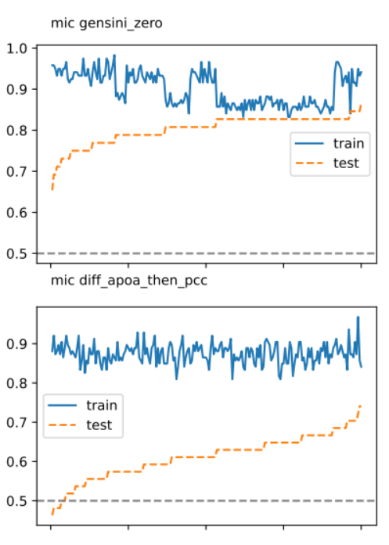
分子间相关性

Slide 11
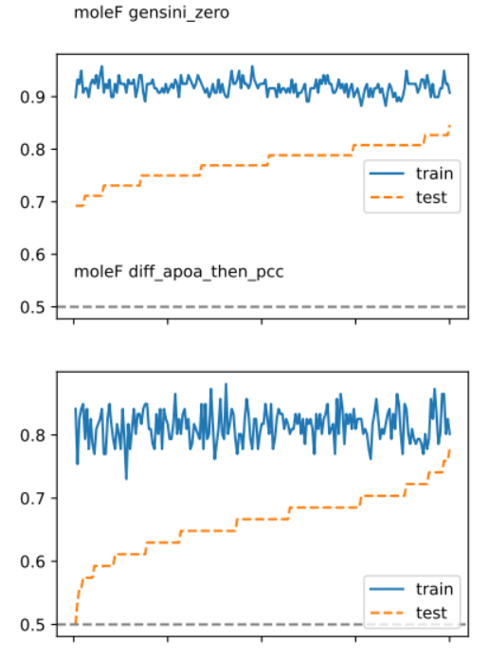
分子定量

Slide 12
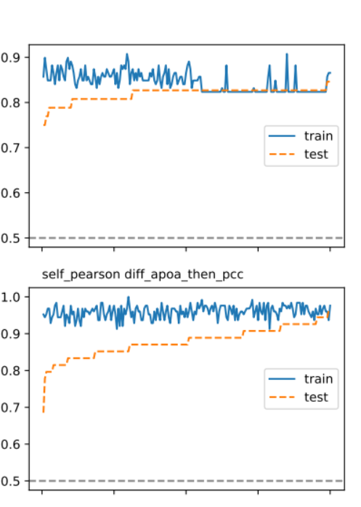
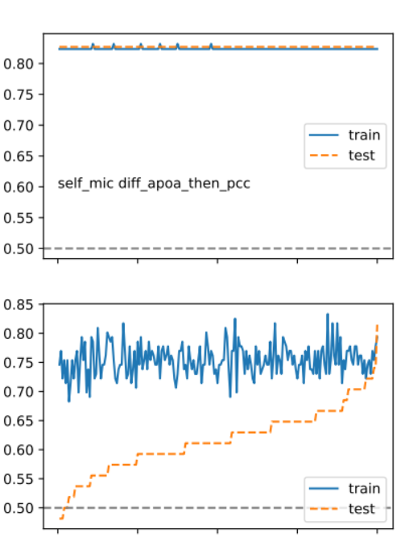

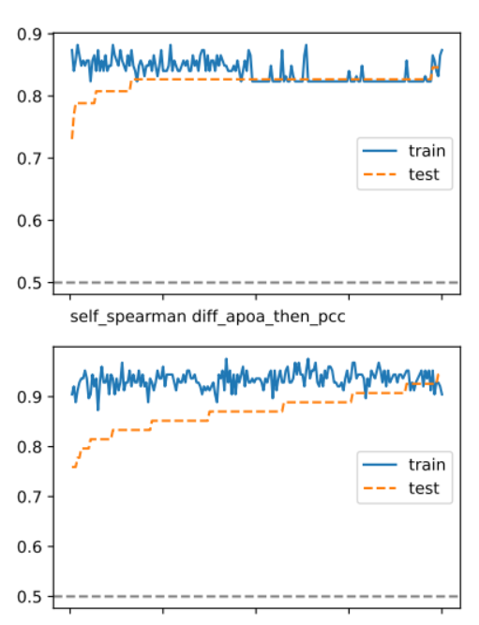

分子与[1:9]相关性

Slide 13
取交集
acc_test>0.5
出现次数最多的20个特征组合
 |  | Pearson | Spearman | Mic | Mole | S-pearson | S-spearman | S-mic
gensini_zero | Logistic | 0.7692 | 0.7885 | 0.7593 | 0.7593 | 0.8077 | 0.7692 | 0.8519
gensini_zero | SVM | 0.8148 | 0.8077 | 0.7885 | 0.6296 | 0.6111 | 0.7885 | 0.8077
diff_apoa_then_pcc | Logistic | 0.6667 | 0.6667 | 0.8077 | 0.8077 | 0.9259 | 0.9074 | 0.7885
diff_apoa_then_pcc | SVM | 0.7885 | 0.9259 | 0.9074 | 0.8269 | 0.8269 | 0.6481 | 0.6111

Slide 14
结果分析
第一种划分样本不均衡，准确度指标不太好
第二种划分比较均衡，部分特征能达到较高的准确度，但不够稳定

Slide 15
纵向相关性
03

Slide 16
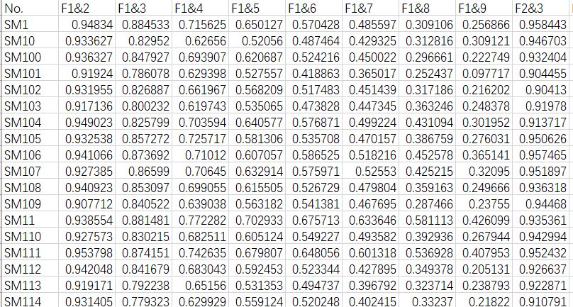
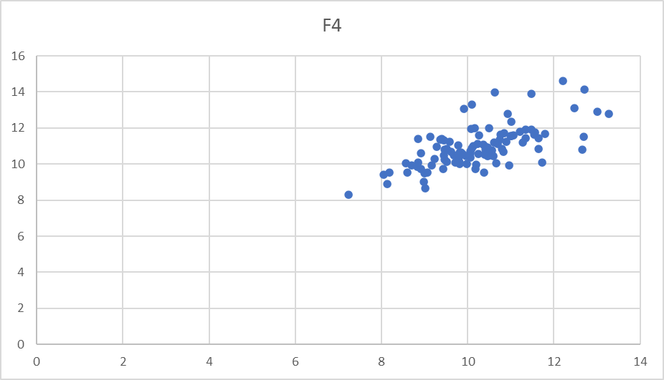
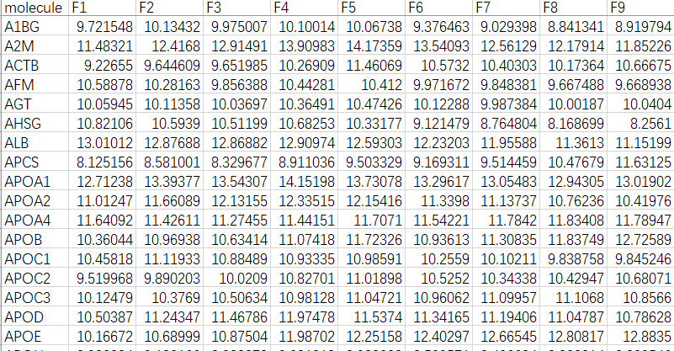
纵向相关性
9组份，36个相关系数
脂质组都很高，0.99
蛋白质组有高有低

Slide 17
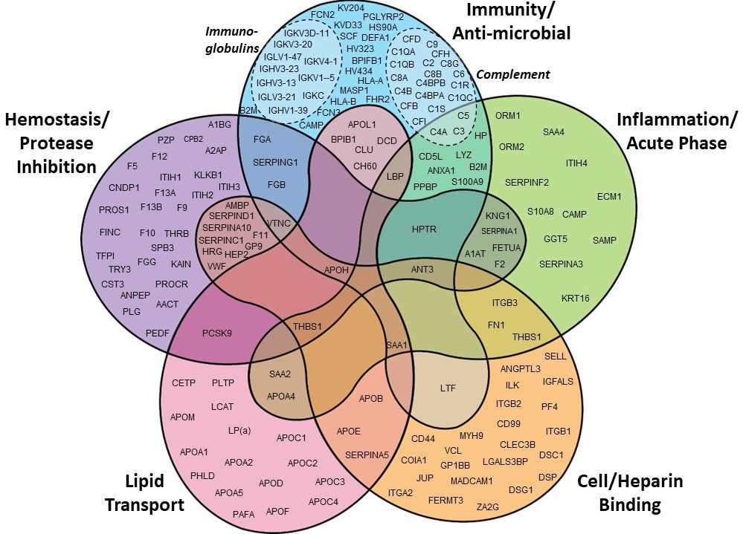
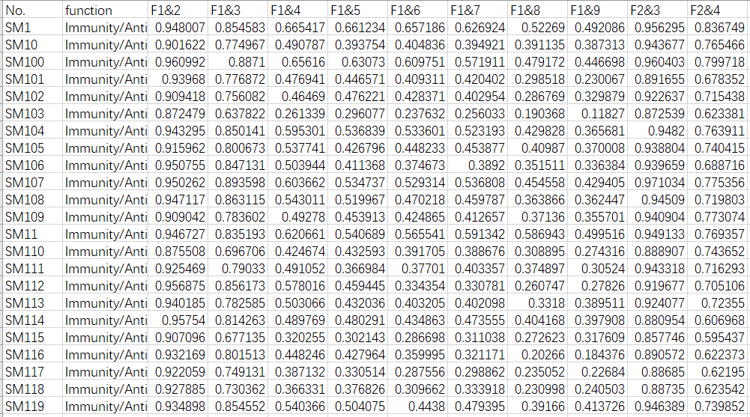
蛋白质模块

Slide 18
蛋白质模块
 | F1&2 | F1&3 | F1&4 | F1&5 | F1&6 | F1&7 | F1&8 | F1&9 | F2&3 | F2&4 | F2&5 | F2&6 | F2&7 | F2&8 | F2&9 | ……
Immunity/Anti-microbial | 0.929374 | 0.820594 | 0.556046 | 0.49717 | 0.484244 | 0.48054 | 0.414141 | 0.381054 | 0.938777 | 0.759404 | 0.70394 | 0.699954 | 0.691948 | 0.608611 | 0.547349 | ……
Inflammation/Acute Phase | 0.93647 | 0.845992 | 0.636257 | 0.547625 | 0.563915 | 0.539933 | 0.442863 | 0.331734 | 0.954682 | 0.810276 | 0.719287 | 0.720945 | 0.675489 | 0.548476 | 0.416235 | ……
Cell/Heparin Binding | 0.925522 | 0.849192 | 0.579713 | 0.441469 | 0.283977 | 0.221278 | 0.151818 | 0.143929 | 0.949057 | 0.689834 | 0.54617 | 0.360649 | 0.286366 | 0.205618 | 0.198267 | ……
Lipid Transport | 0.964139 | 0.91579 | 0.845067 | 0.814859 | 0.762726 | 0.73763 | 0.702958 | 0.657213 | 0.979529 | 0.933783 | 0.901173 | 0.844611 | 0.805321 | 0.756162 | 0.69979 | ……
Hemostasis/Protease Inhibition | 0.902696 | 0.790389 | 0.500336 | 0.401058 | 0.397134 | 0.376475 | 0.274568 | 0.090256 | 0.900071 | 0.68736 | 0.619222 | 0.610226 | 0.591996 | 0.504397 | 0.280662 | ……
Other | 0.927877 | 0.845986 | 0.760494 | 0.662789 | 0.602342 | 0.531266 | 0.417935 | 0.318145 | 0.933651 | 0.835027 | 0.714169 | 0.637547 | 0.553181 | 0.427074 | 0.316067 | ……
相邻组分相关性高
其余基本都有较大的差别

Slide 19
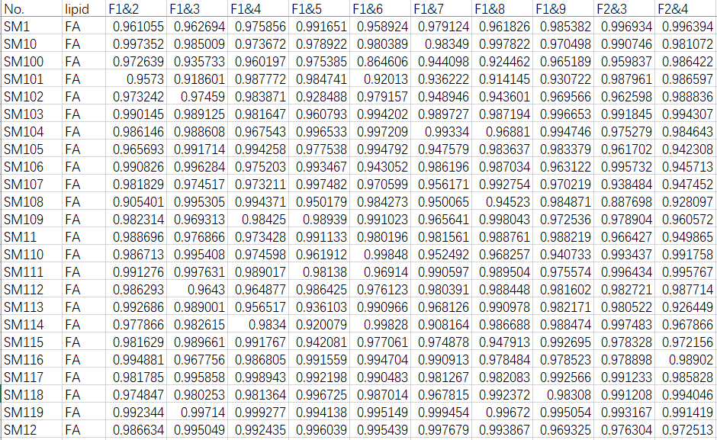
脂质模块
Cer
FA
SM
TG
DG
DhCer
PC

Slide 20
脂质模块
lipid | F1&2 | F1&3 | F1&4 | F1&5 | F1&6 | F1&7 | F1&8 | F1&9 | F2&3 | F2&4 | F2&5
Cer d | 0.995485 | 0.995527 | 0.995508 | 0.994917 | 0.99486 | 0.995073 | 0.994923 | 0.995047 | 0.995831 | 0.995134 | 0.995535
DG | 0.98524 | 0.981449 | 0.985776 | 0.984308 | 0.97739 | 0.984179 | 0.974914 | 0.974512 | 0.986887 | 0.989245 | 0.985371
DhCer | 0.905439 | 0.882779 | 0.907084 | 0.900853 | 0.891741 | 0.914344 | 0.865604 | 0.913402 | 0.892322 | 0.908908 | 0.910056
FA | 0.986288 | 0.986407 | 0.987306 | 0.985109 | 0.985959 | 0.985974 | 0.983375 | 0.985089 | 0.98651 | 0.986244 | 0.985761
PC | 0.906425 | 0.916737 | 0.921116 | 0.915129 | 0.906801 | 0.902185 | 0.907824 | 0.901943 | 0.935924 | 0.934291 | 0.933265
SM | 0.997395 | 0.991185 | 0.974443 | 0.986644 | 0.993264 | 0.991601 | 0.992447 | 0.995071 | 0.996253 | 0.983787 | 0.991864
TG | 0.861813 | 0.87099 | 0.796117 | 0.837315 | 0.86017 | 0.854773 | 0.82939 | 0.850483 | 0.893261 | 0.845726 | 0.87019
other | 0.995852 | 0.993035 | 0.989781 | 0.991808 | 0.991856 | 0.993288 | 0.992716 | 0.993623 | 0.994324 | 0.993143 | 0.993841

Slide 21
结果分析
脂质部分相关性很高，各组的分子含量比例相近，样本间的区分度低，划分模块后有个别略有降低
蛋白质组整体或划分模块后都有较大差别，可能能够起作用

Slide 22
下一步计划
04

Slide 23
下一步计划
使用正常人的蛋白质数据
把Gensini高于0的再分组
用选出来的特征对CEC分类

Slide 24
谢谢！

